Slide 1
Implementation of NTT
https://youtu.be/7Sjn5FxroWA

Slide 2
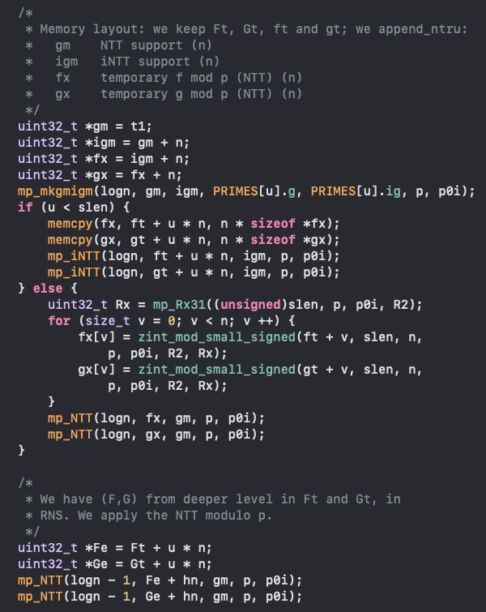
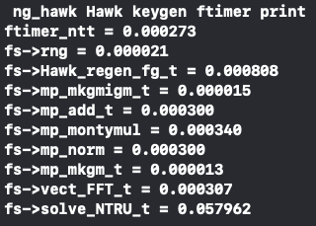
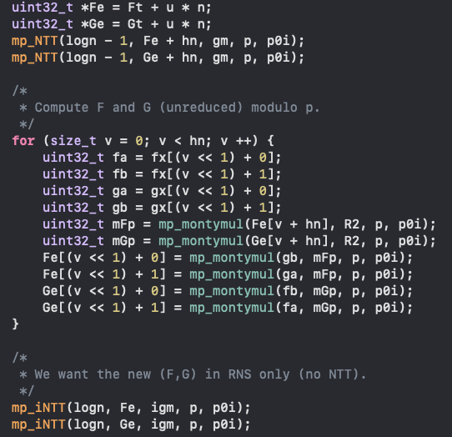
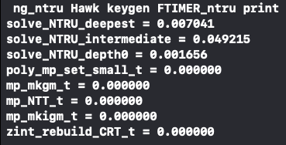
1. HAWK 소개
HAWK 소개는 세미나
https://youtu.be/dX0X1oMu7YE
키 생성 과정 중에 solve_NTRU에서 많은 시간이 소요되는 것을 확인하고, 해당 연산을 확인했을 때, NTT가 많이 사용되었고, NTT를 병렬 구현함으로써 최적화 구현

Slide 3




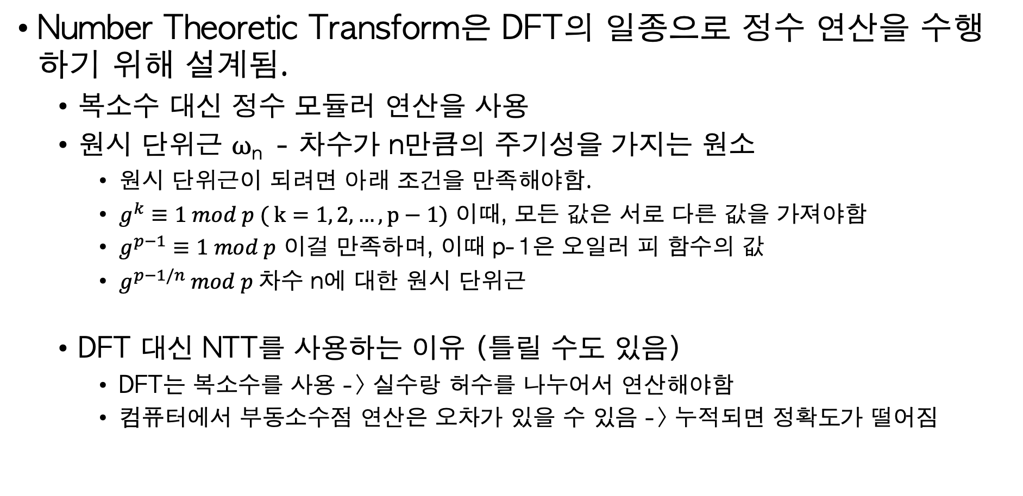
2. NTT
Number Theoretic Transform은 DFT의 일종으로 정수 연산을 수행하기 위해 설계됨.
복소수 대신 정수 모듈러 연산을 사용
원시 단위근 ⍵_{n} - 차수가 n만큼의 주기성을 가지는 원소
원시 단위근이 되려면 아래 조건을 만족해야함.
$g^{k}≡1 mod p ( k=1, 2, …, p−1)$ 이때, 모든 값은 서로 다른 값을 가져야함
$g^{p−1}≡1 mod p$ 이걸 만족하며, 이때 p-1은 오일러 피 함수의 값
$g^{p−1/n} mod p$차수 n에 대한 원시 단위근
DFT 대신 NTT를 사용하는 이유 (틀릴 수도 있음)
DFT는 복소수를 사용 -> 실수랑 허수를 나누어서 연산해야함
컴퓨터에서 부동소수점 연산은 오차가 있을 수 있음 -> 누적되면 정확도가 떨어짐

Slide 4
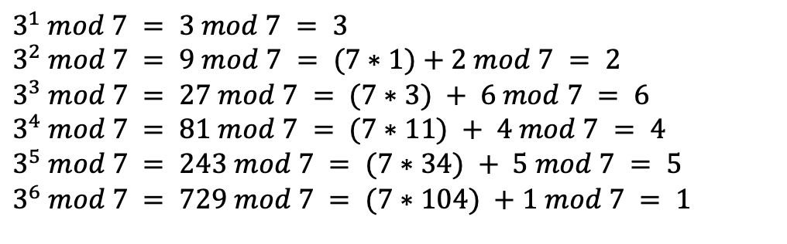



2. NTT
원시 단위근 원시 단위근 ⍵_{n} 예
p=7 g=3
$$g^{k} mod p (k = 1, 2, ... , p−1)$$
$$g^{p−1} ≡ 1 mod p$$
$$3^{1} mod 7 = 3 mod 7 = 3$$
$$3^{2} mod 7 = 9 mod 7 = (7∗1)+2 mod 7 = 2$$
$$3^{3} mod 7 = 27 mod 7 = (7∗3) + 6 mod 7 = 6$$
$$3^{4} mod 7 = 81 mod 7 = (7∗11) + 4 mod 7 = 4$$
$$3^{5} mod 7 = 243 mod 7 = (7∗34) + 5 mod 7 = 5$$
$$3^{6} mod 7 = 729 mod 7 = (7∗104) +1 mod 7 = 1$$
$$a(x) = 6x^{5}+ 5x^{4}+{4x}^{3}+{3x}^{2}+2x+1$$
n = 6
$$ω_{6} = 3^{\frac{6}{6}}=3$$

Slide 5
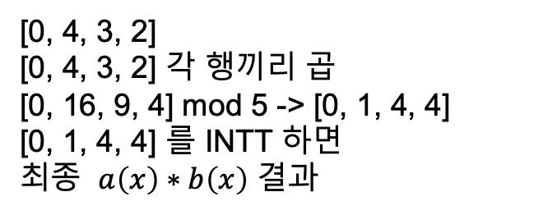
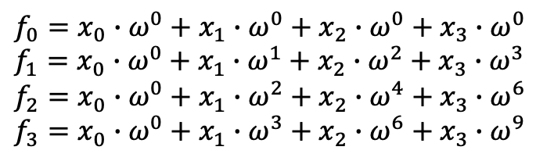
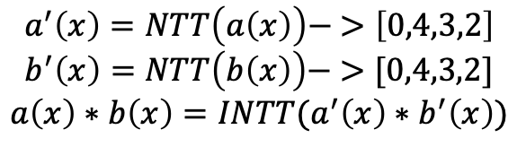
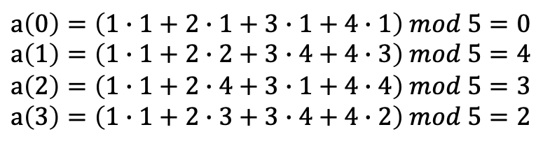
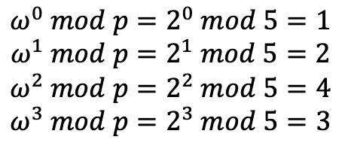
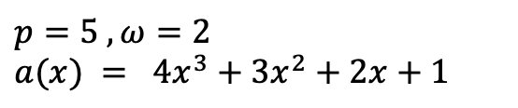
2. NTT
$$p=5 , ω=2$$
$$a(x) = {4x}^{3}+{3x}^{2}+2x+1$$
$$f_{0}=x_{0}∙ω^{0}+x_{1}∙ω^{0}+x_{2}∙ω^{0}+x_{3}∙ω^{0}$$
$$f_{1}=x_{0}∙ω^{0}+x_{1}∙ω^{1}+x_{2}∙ω^{2}+x_{3}∙ω^{3}$$
$$f_{2}=x_{0}∙ω^{0}+x_{1}∙ω^{2}+x_{2}∙ω^{4}+x_{3}∙ω^{6}$$
$$f_{3}=x_{0}∙ω^{0}+x_{1}∙ω^{3}+x_{2}∙ω^{6}+x_{3}∙ω^{9}$$
$$ω^{0} mod p=2^{0} mod 5=1$$
$$ω^{1} mod p=2^{1} mod 5=2$$
$$ω^{2} mod p=2^{2} mod 5=4$$
$$ω^{3} mod p=2^{3} mod 5=3$$
$$a\left(0\right)=\left(1∙1+2∙1+3∙1+4∙1\right) mod 5=0$$
$$a\left(1\right)=\left(1∙1+2∙2+3∙4+4∙3\right) mod 5=4$$
$$a\left(2\right)=\left(1∙1+2∙4+3∙1+4∙4\right) mod 5=3$$
$$a\left(3\right)=\left(1∙1+2∙3+3∙4+4∙2\right) mod 5=2$$
[0, 4, 3, 2]
[0, 4, 3, 2]
[0, 4, 3, 2] 각 행끼리 곱
[0, 16, 9, 4] mod 5 -> [0, 1, 4, 4]
[0, 1, 4, 4] 를 INTT 하면
최종 $a\left(x\right)∗b\left(x\right)$ 결과
$$a^{′}\left(x\right)=NTT\left(a\left(x\right)\right)− >\left[0,4,3,2\right]$$
$$b^{′}\left(x\right)=NTT\left(b\left(x\right)\right)− >[0,4,3,2]$$
$$a\left(x\right)∗b\left(x\right)={INTT(a}^{′}\left(x\right)∗b^{′}\left(x\right))$$
예시이기 때문에 위 값은 틀림.

Slide 6
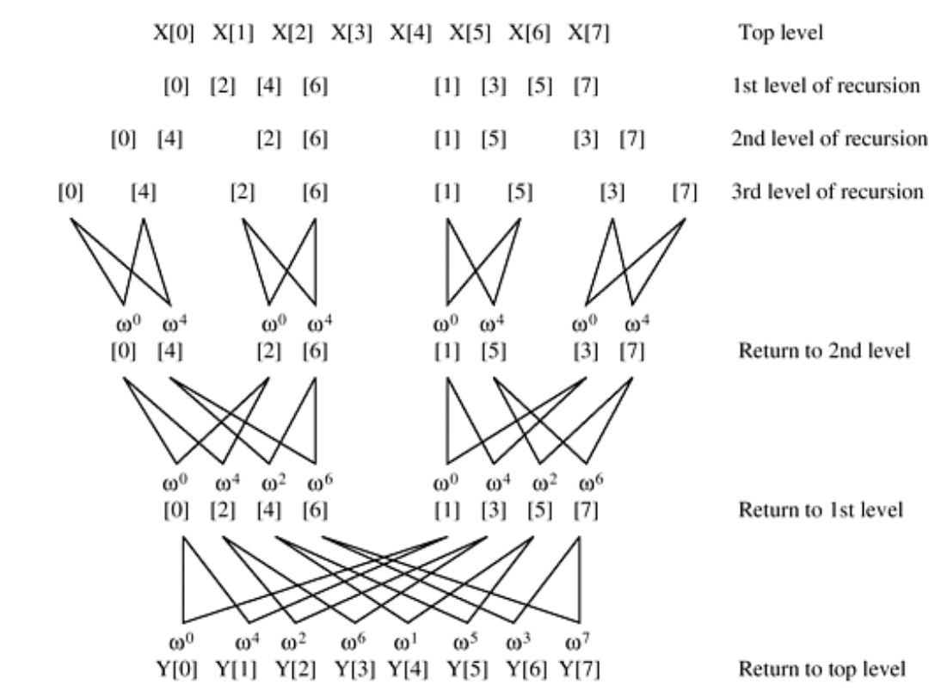
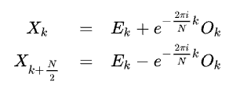
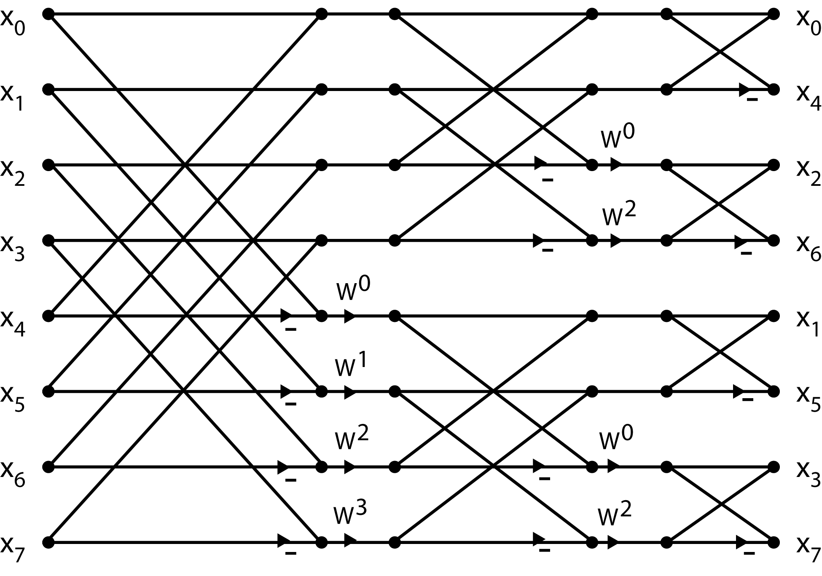
2. NTT
Cooley–Tukey 방식

Slide 7
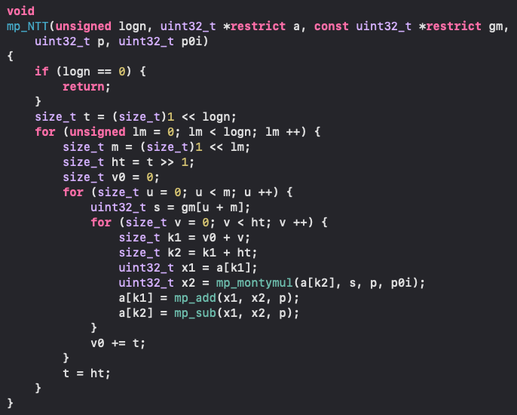
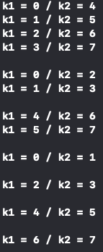
3. HAWK NTT 최적화 구현

